Slide 1
Мұнайхимиялық синтез негіздері
Оқытушы: Керимкулова Айгуль Жадраевна хим.ғыл.канд., «Химиялық және биохимиялық инженерия» кафедра қауымдастырылған профессоры kerimkulova07@mail.ru

Slide 2
Мазмұны
Метилбензолдардың бастапқы заттар ортасында тотығуы.
Олефиндерді тура және күкірт қышқылымен гидратациялау
Альдегидтердің тотығуы
Бензолды циклогексанға гидрлеу.
Бензолды сұйық және бу фазаларында гидрлеуге арналған өнеркәсіптік қондырғылар.

Slide 3
Дәріс аяқталған соң Сіз білесіз:
Бензолды жоғары қысымда гидрлеуді
Төмен қысымда бензолды гидрлеуді

Slide 4
Метилбензолдардың бастапқы заттар ортасында тотығуы.
Бастапқы материалдардың сұйық фазасында тотығудың дәстүрлі әдісі ароматты қосылыстар үшін де қолданылады; бұл үшін ең тиімді катализаторлар еритін кобальт тұздары болып табылады. Тотығу қоспаны сұйық күйде ұстау үшін қажетті қысыммен ауамен жүзеге асырылады.
Хош иісті қышқылдар әрі қарай тотығуға тұрақты, сондықтан реакция жылуын жоюдың бір немесе басқа әдісі бар қарапайым көпіршікті баған үздіксіз тотығу үшін реактор ретінде қызмет етеді
Егер толуол өте қарапайым және жұмсақ жағдайда (100–150°С және төмен қысымда) бензой қышқылына дейін тотығатын болса, онда ксилолдар мен полиметилбензолдардың жалпы молекулалық оттегімен тұз катализаторларының қатысуымен тотығуы әдетте тек қана түзілумен аяқталады. монокарбон қышқылы.

Slide 5
м-толуин қышқылы бағалы жәндіктерден қорғайтын диэтилтолуамидті өндіруде шектеулі түрде қолданылады.

Slide 7
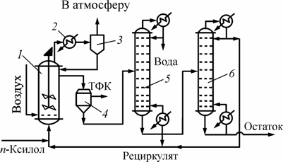
Терефтал қышқылының (ТҚҚ) бір сатылы синтезінің схемасы: 1 - реактор; 2 - тоңазытқыш; 3 - бөлгіш; 4 - центрифуга; 5 - дистилляциялық колонна; 6 - сірке қышқылын регенерациялау колонкасы

Slide 8
Олефиндерді тура және күкірт қышқылымен гидратациялау.

Slide 9
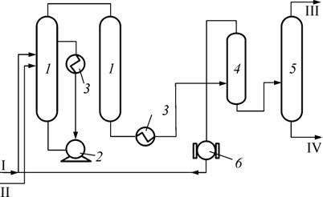
Бензолды сұйық фазада гидрлеуге арналған өнеркәсіптік қондырғының схемасы: 1 - реакторлар; 2 - ілмелі катализатордың циркуляциясына арналған сорғы; 3 - жылу алмастырғыштар; 4 - газ сепараторы; 5 - тұрақтандыру бағанасы; 6 - құрамында сутегі бар газ айналымына арналған компрессор; I - сутегі; II - бензол; III - пайдаланылған газ; IV – циклогексан

Slide 10
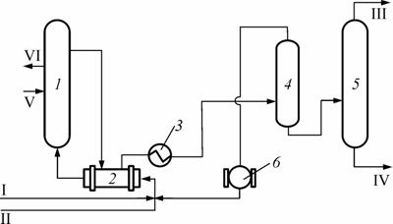
Бензолды бу фазасында гидрлеуге арналған өнеркәсіптік қондырғының схемасы: 1 - құбырлы реактор; 2 - жылу алмастырғыш; 3 - тоңазытқыш; 4 - газ сепараторы; 5 - тұрақтандырғыш; 6 - құрамында сутегі бар газ айналымына арналған компрессор; I - сутегі; II - бензол; III - пайдаланылған газ; IV - циклогексан; V - су; VI - абз.

Slide 11
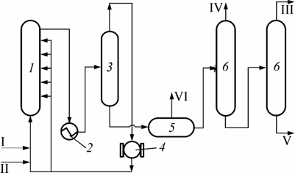
Бензолды жоғары қысымда гидрлеуге арналған өнеркәсіптік қондырғының схемасы: 1 - реактор (жылытқышпен және жылу алмастырғышпен біріктірілген); 2 - тоңазытқыш; 3 - жоғары қысымды газ сепараторы; 4 - сутегі айналымына арналған газ сорғысы; 5 - циклогександы жинау; 6 - айдау колонналары; I - сутегі; II - бензол; III - циклогексан; IV – төмен қайнайтын өнімдер; V – қатты қайнайтын өнімдер; VI – шығарылған газ.

Slide 12
НАЗАРЛАРЫҢЫЗҒА РАХМЕТ!

